Slide 1

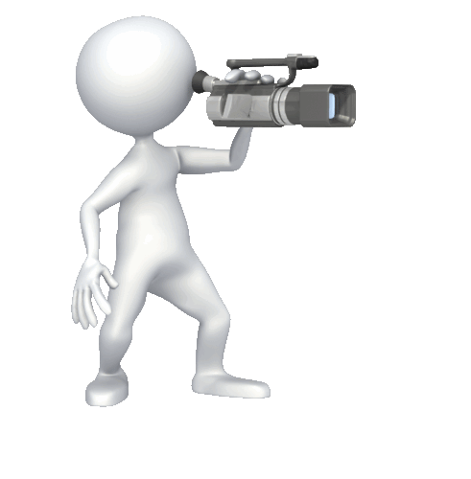

Видеоролики как форма дистанционного взаимодействия с родителями воспитанников

Slide 2


Введение Федерального государственного образовательного стандарта дошкольного образования (Приказ Министерства образования и науки РФ от 17 октября 2013 г. № 1155) расширяет права семьи на получение информации об образовательной организации, о программе образования, о возможностях образовательной системы дошкольного образования в целом.

Slide 3
Согласно Федеральному закону от 29.12.2012 № 273-ФЗ (ред. от 08.06.2020) «Об образовании в Российской Федерации» под дистанционными образовательными технологиями понимаются образовательные технологии, реализуемые в основном с применением информационно-телекоммуникационных сетей при опосредованном (на расстоянии) взаимодействии обучающихся и педагогических работников (статья 16).

Slide 4
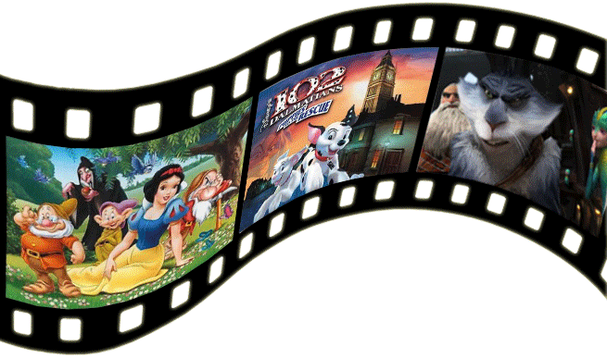
Видеоролик - это короткий фильм, в котором применяется музыкальное, звуковое сопровождение, текстовые, графические и видео вставки.

Slide 5
Цель: обеспечение активного взаимодействия с родителями, вовлечение их в образовательную деятельность; создание открытого пространства взаимодействия специалистов и родителей.

Slide 6
Задачи:
1. разнообразить взаимодействие с родителями воспитанников в условиях пандемии продуктивными формами;
2. формировать у родителей положительную мотивацию к воспитательно-образовательной деятельности с детьми, к дошкольной образовательной организации в целом;
3. построить доверительные и партнерские отношения в системе «педагог-родитель».

Slide 7

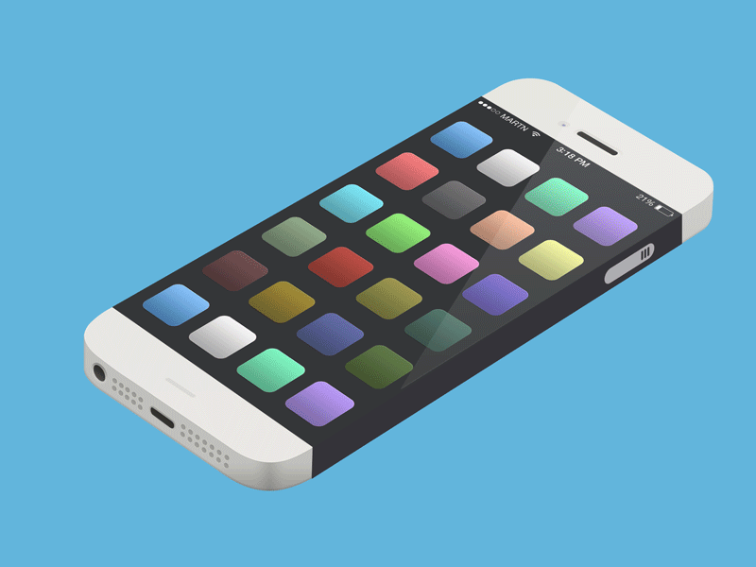
Использование ВИДЕОРОЛИКОВ
Реализация важного принципа организации работы с семьей: открытость детского сада для семьи
Вовлечение семей в образовательную деятельность
Повышение родительско-педагогической компетентности
Ознакомление с фрагментами НОД, развлечений и самостоятельной деятельности детей, как на занятиях, так и в других режимных моментах.

Slide 8


Этапы создания видеоролика
Определение темы
Сбор фото и видео материалов; подбор фонов, стихов, анимации, картинок и др.
Создание презентации
PowerPoint

Slide 9
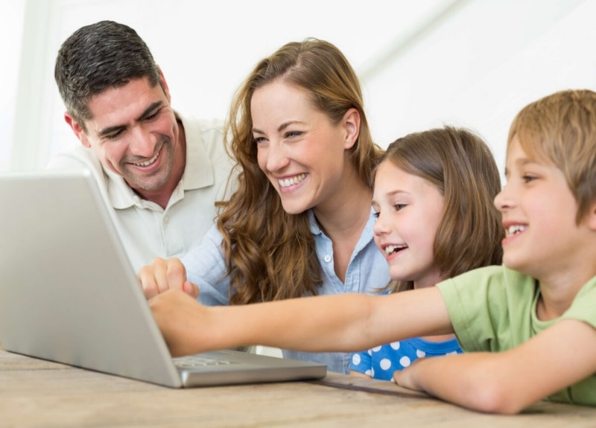


Этапы создания видеоролика
Наложение мелодии на видео
Перевод презентации
PowerPoint в режим видео

Slide 10
У этой формы взаимодействия явно есть свои плюсы:
удобство и комфорт (экономия времени, возможность просмотра на любых устройствах: телефон, планшет, ноутбук, компьютер)
возможность быстро доносить до родителей нужную информацию
возможность для последующего неоднократного просмотра мероприятия, хранение информации
оперативно получать обратную связь

Slide 11
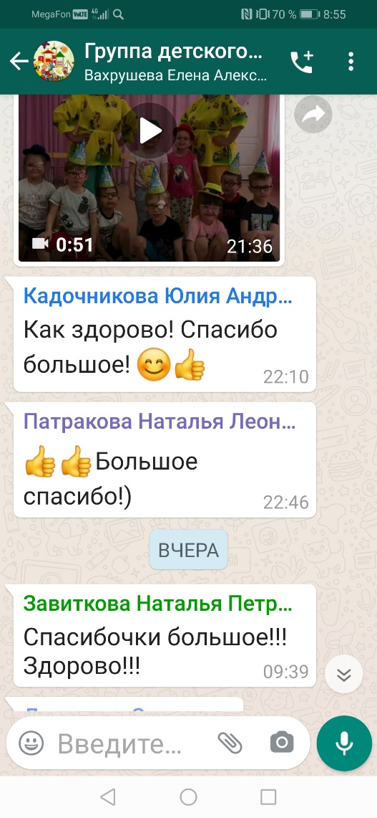
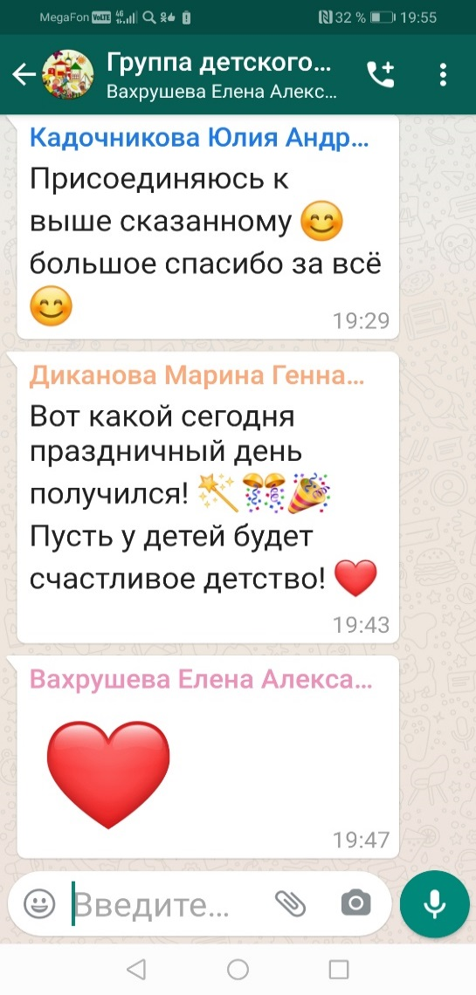
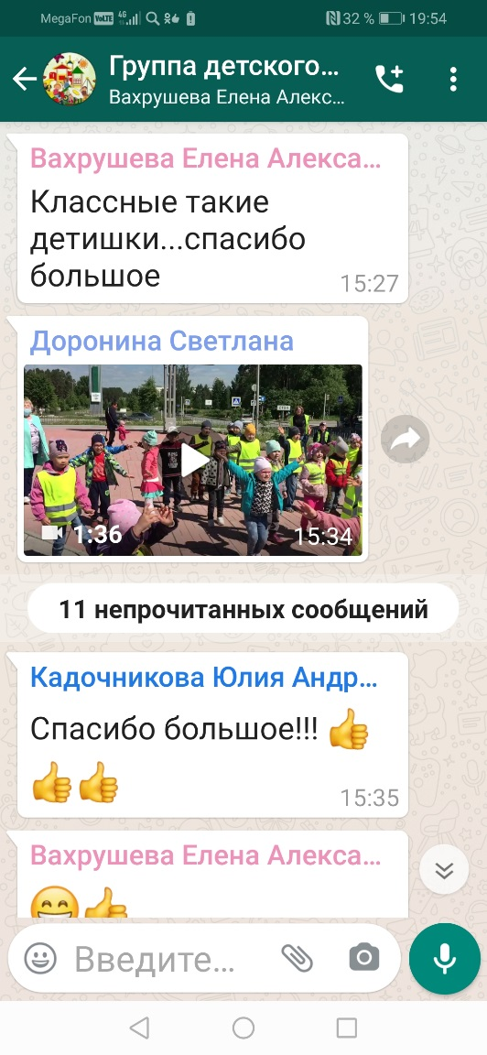
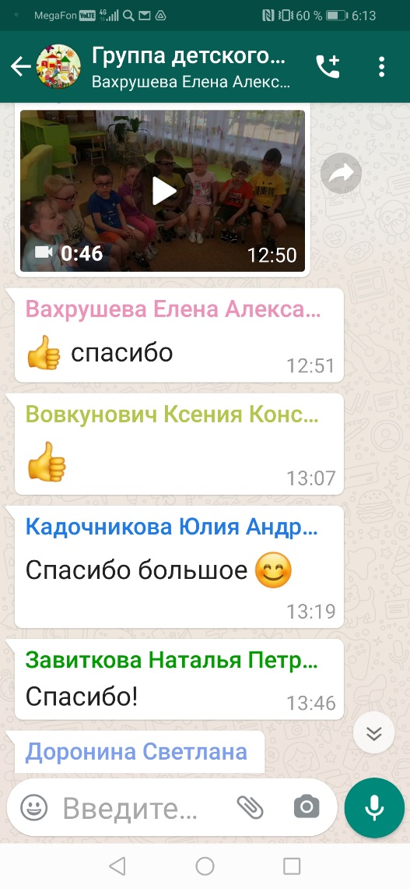

Slide 12
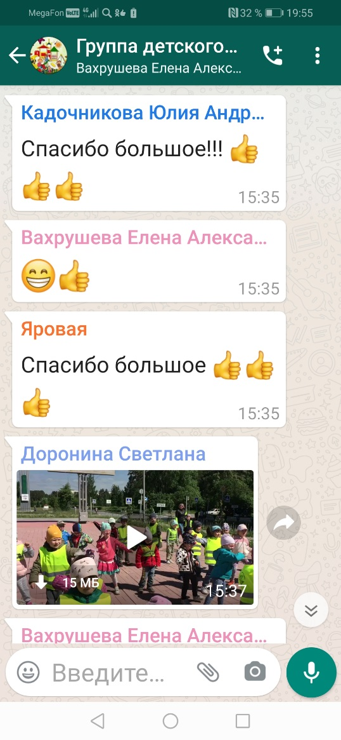
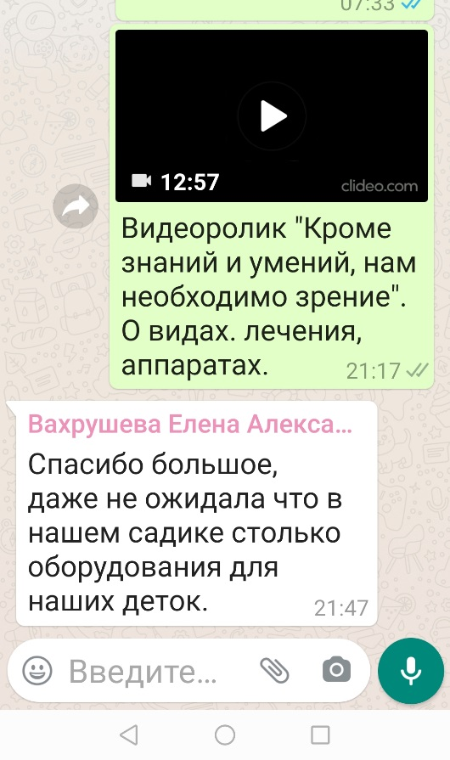
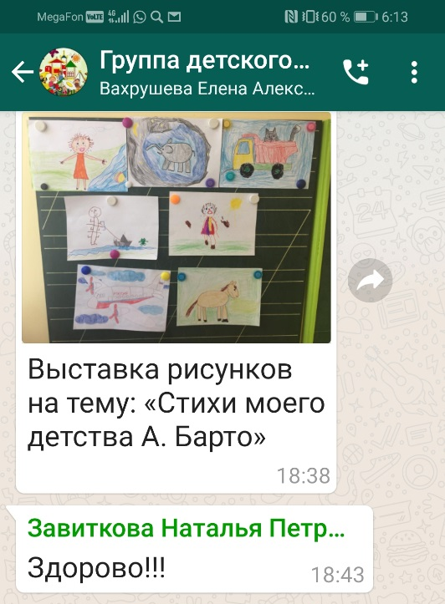

Slide 13

Спасибо за внимание!
Успехов в работе!

